Slide 1


永远相信
美好的事情
即将发生

Slide 2
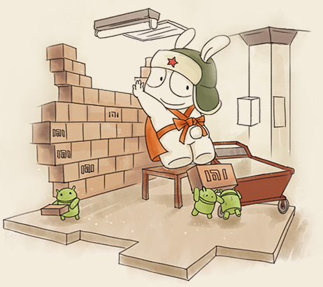
ABOUT
OUR COMPANY
小米，为发烧而生！
小米公司正式成立于2010年4月，是一家专注于高端智能手机自主研发的移动互联网公司。
成立之初，小米仅有员工15人，目前员工7000+
在小米，创业的氛围让每个人都积极创新，为做出美好的事情而努力。
在这里没有大公司的等级观念，每个人都可以随时提出自己的创意和想法。
与聪明人一起做事，一起做出激动人心的产品。

Slide 3
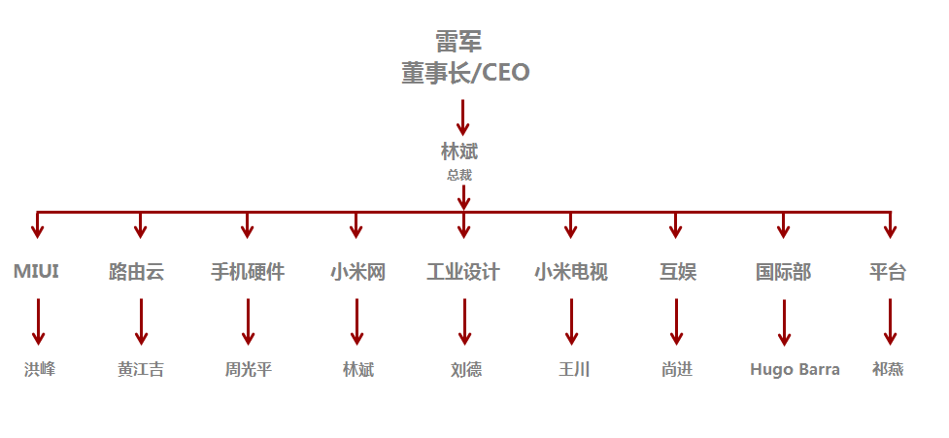
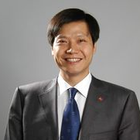
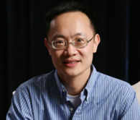


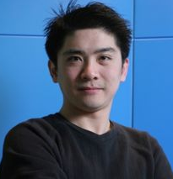


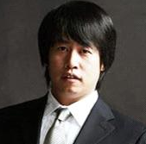

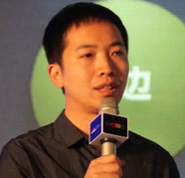
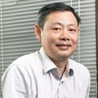
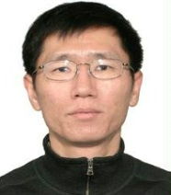
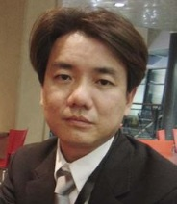

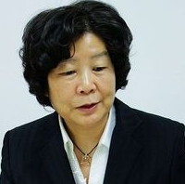

Slide 4
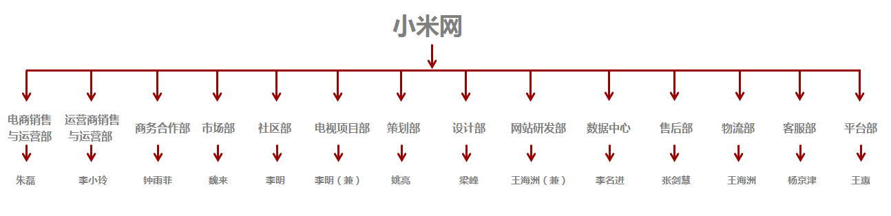

Slide 5


加入小米，我们

Slide 6



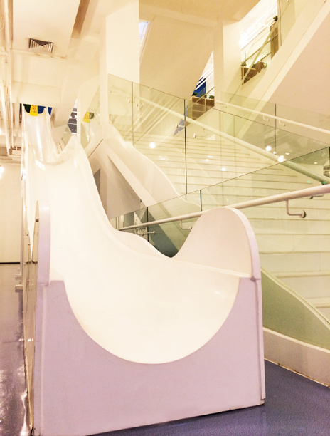
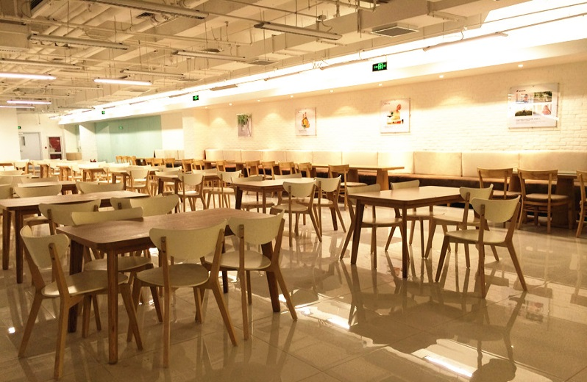
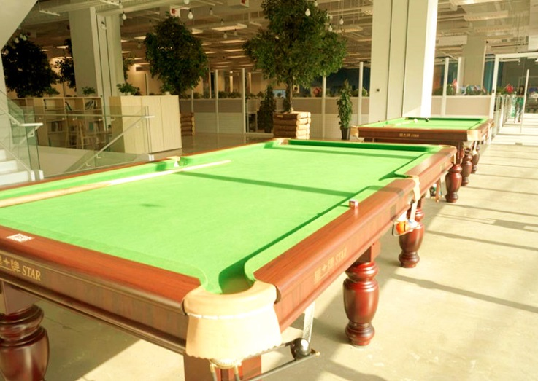

What we have?

Slide 7
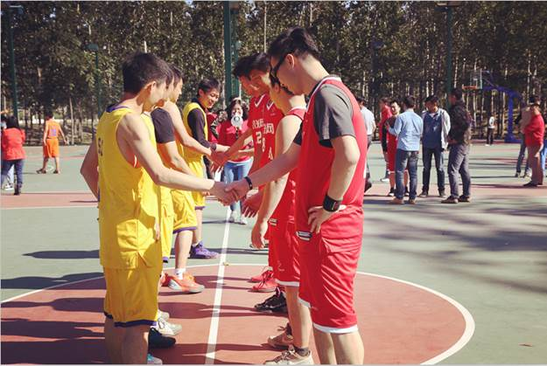

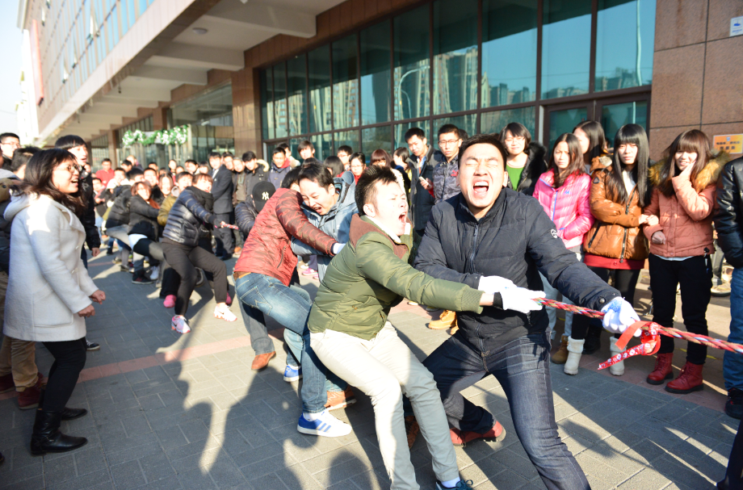
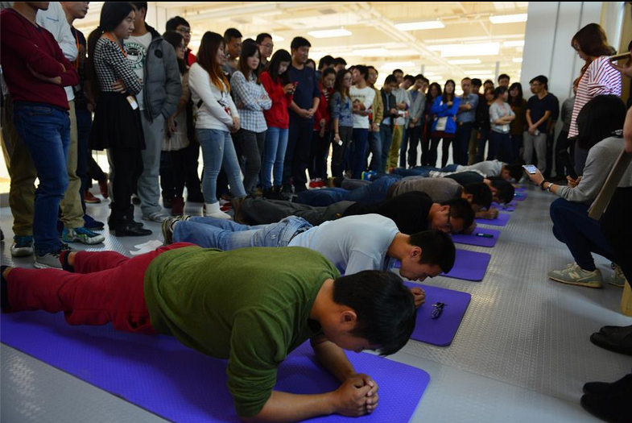
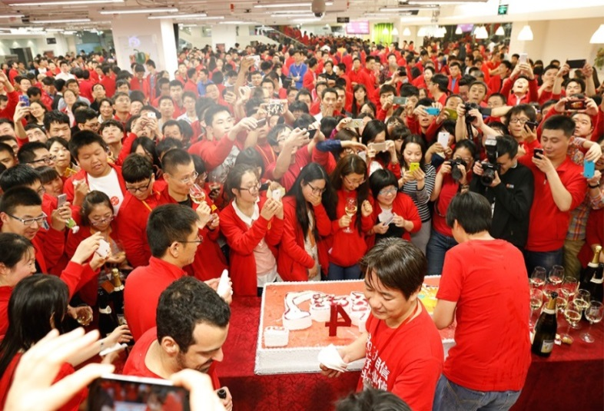
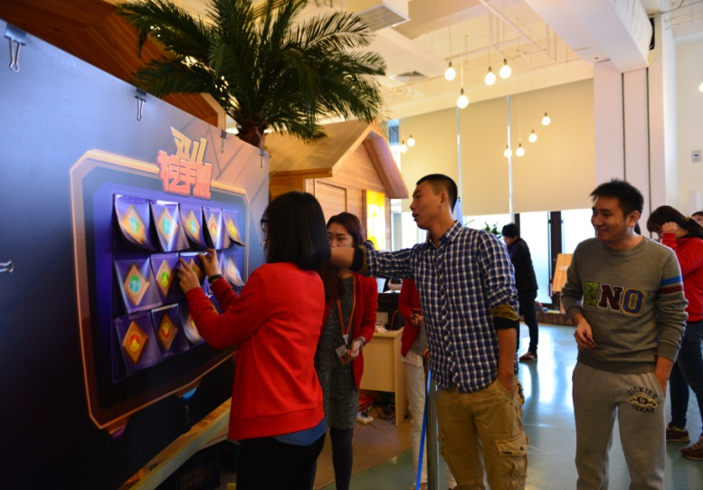


What we have?

Slide 8
小米
so easy
流畅办公指南

Slide 9
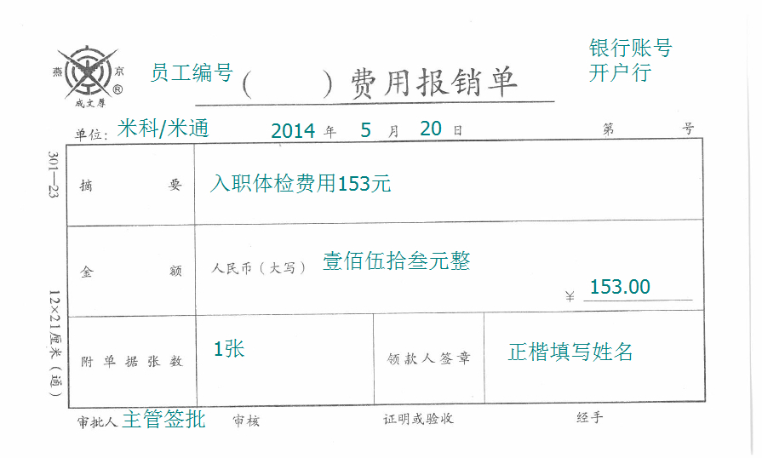
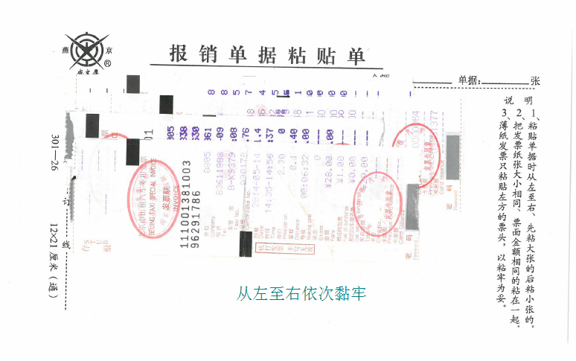
22:00后，200元以下交通费，直接提交接口人
200元以上，或含公出，主管签批后提交接口人
售后-张 莉 物流-张 旸 网站研发-崔伟伟
市场-郑美伶 电视-刘 晨 数据中心-苏运秋
销售-宋晓艳 客服-路 萌 商务合作-贺 颖
运营商-胡宁 平台-吕超
交通费报销提交时间：每月20日-25日

Slide 10
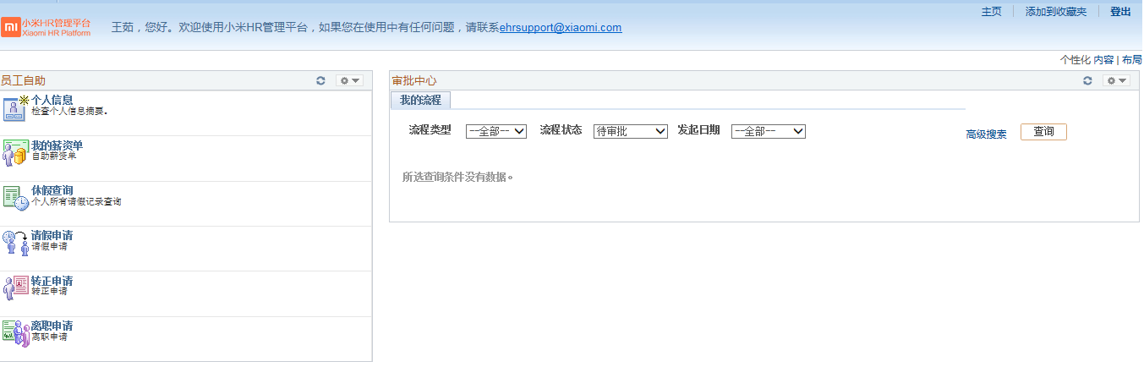
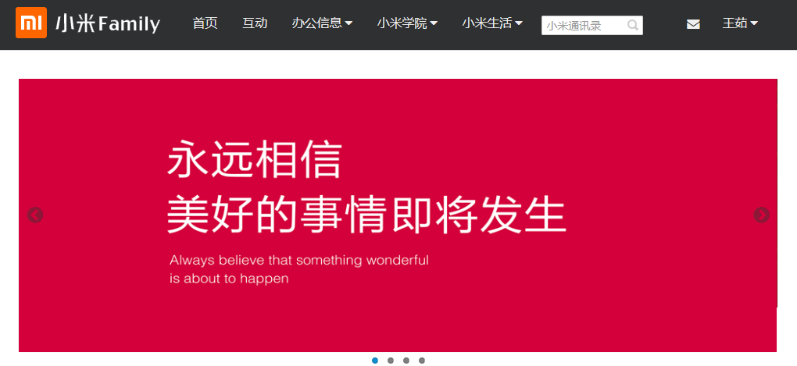
hr.mioffice.cn
假期相关 薪资查询 转正申请
（社保-方洁；薪资-张娇；居住证-王萌）
mioffice.cn
通讯录
优惠信息
内部互动

Slide 11
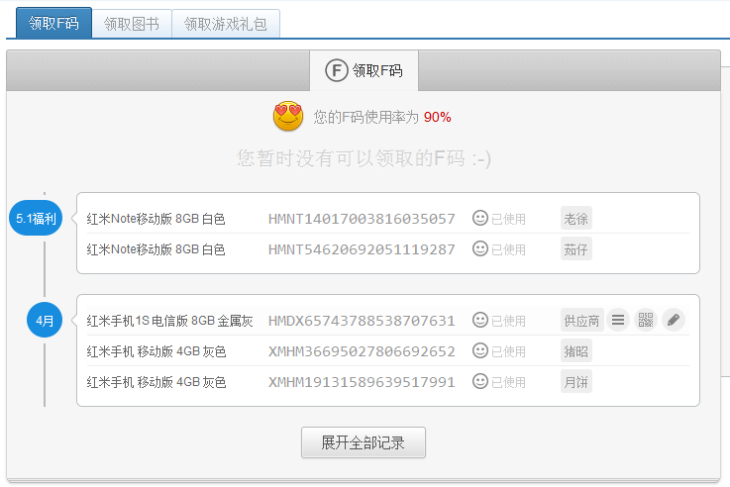
登陆d.xiaomi.com
当月领取，7天有效
给最爱的人

Slide 12
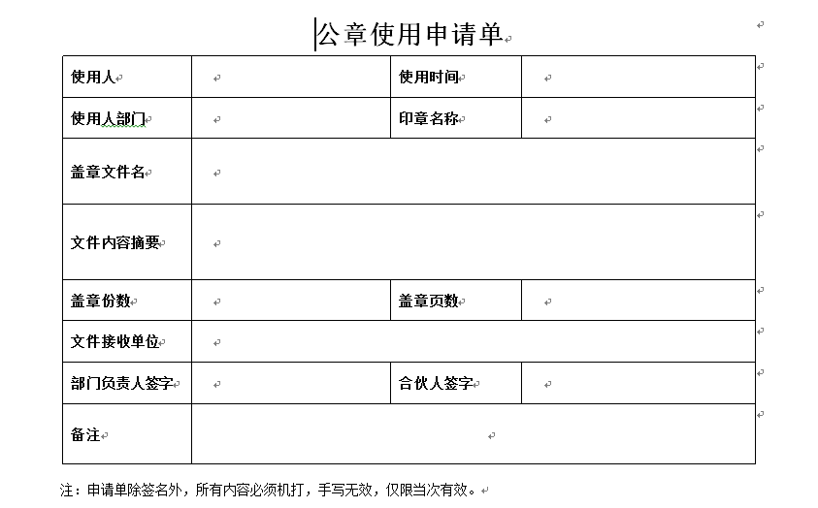
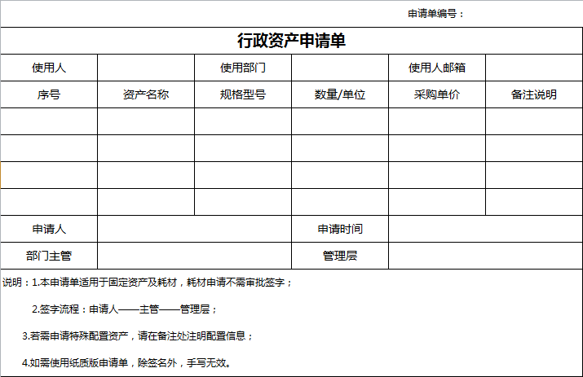
公章-行政樊玲
人事章-人事管颖智
合同章-审计胡志鑫
申请标配外办公用机
办公家具
专业器材

Slide 13
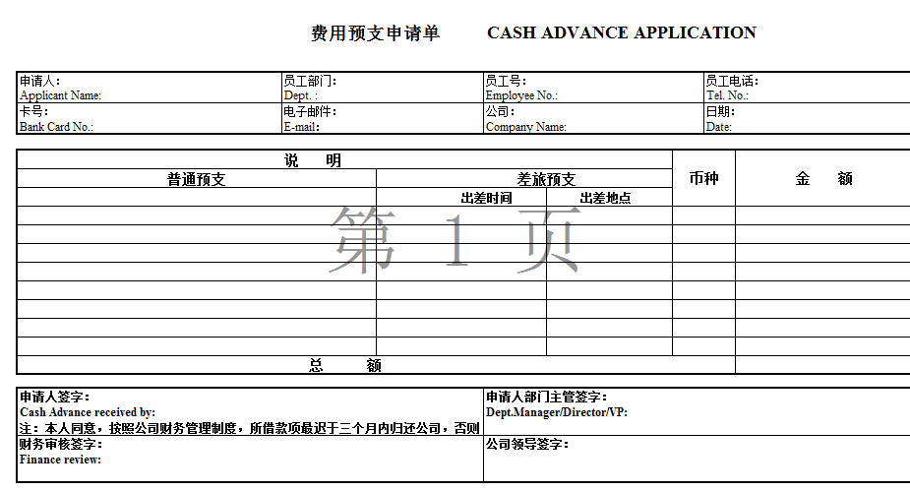
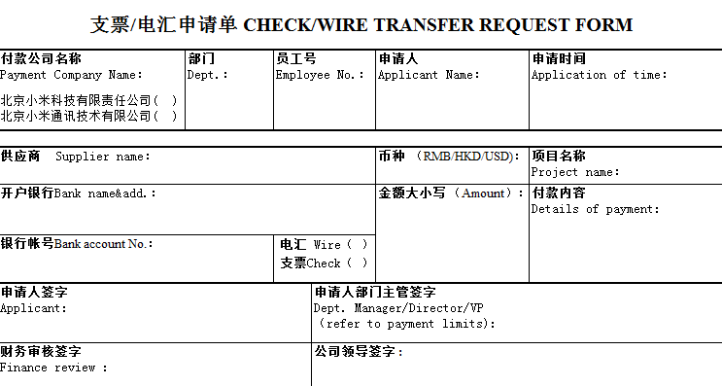
公费预支
审批后提交财务张一冰
线上结款流程
需发票或合同
审批后提交财务田晓雨

Slide 14
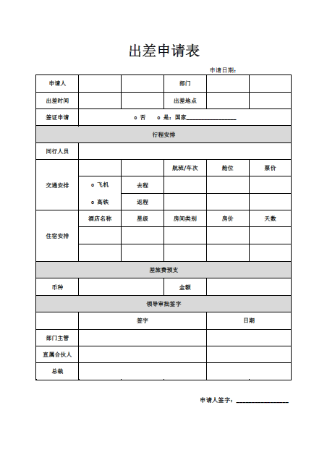
签批至合伙人后提交韩琪美
or
邮件发给韩琪美（hanqimei@xiaomi.com）
抄送部门主管审批
个人信息、航班号等

Slide 15
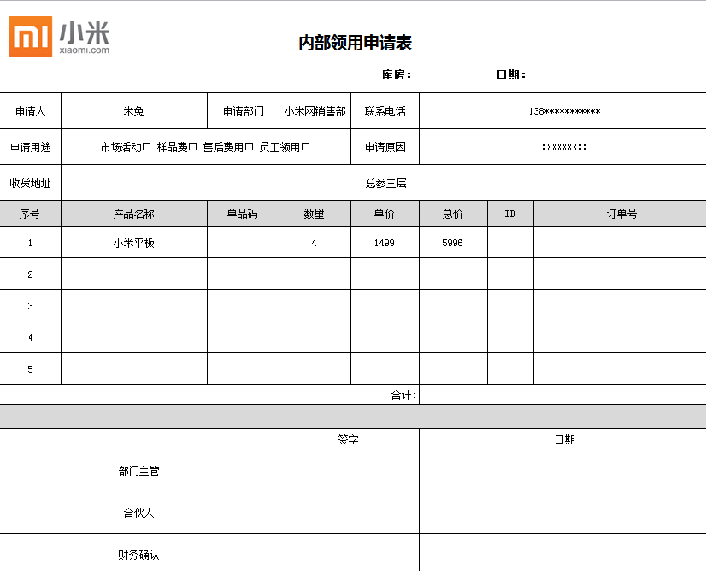
填写完成后打印
审批后销售部下单
财务部确认订单

Slide 16
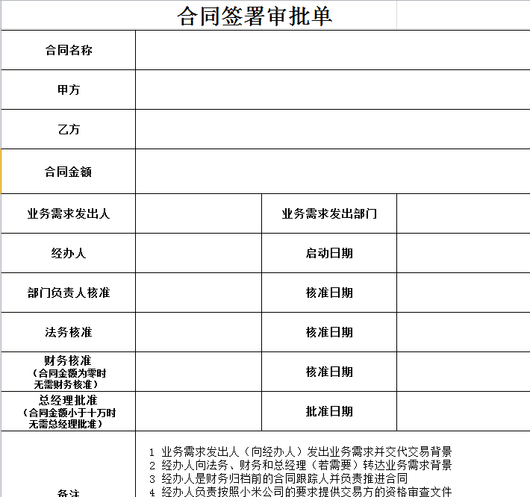
提前发送电子版
20W以下到合伙人
20W以上到CFO

Slide 17
坚持真材实料！
坚持创业心态！
坚持和米粉交朋友！

Slide 18
WELCOME TO YOU

